Slide 1


Slide 2
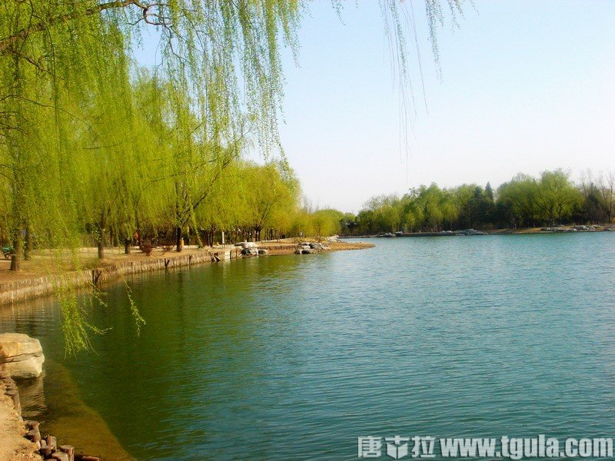

Slide 3
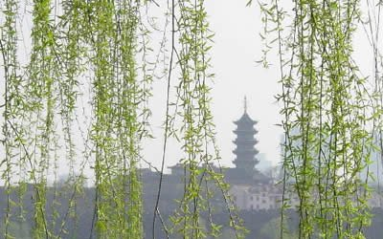

Slide 4


Slide 5
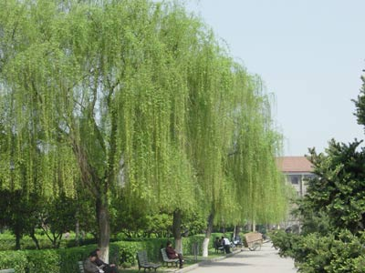

Slide 6
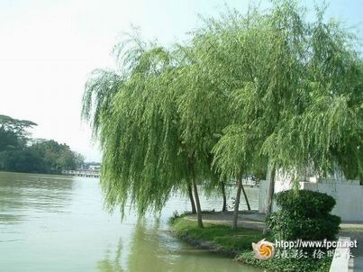
yǒng liǔ
咏 柳
（唐）贺知章

Slide 7

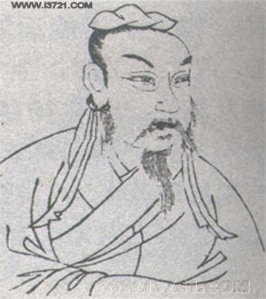
贺知章（659----744），字季真，越洲永兴人。为人旷达不羁，有“清谈风流”之誉，晚年尤纵，自号“四明狂客”“秘书外监”。86岁告老还乡，旋逝。是盛唐前期诗人，又是著名书法家。

Slide 8
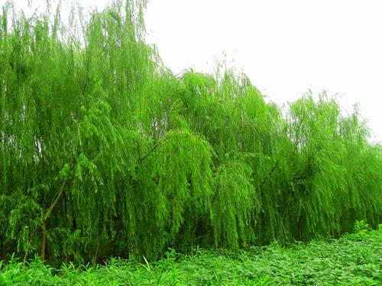
yǒng liǔ
6、咏 柳
（唐）贺知章
bì zhuāng
碧玉妆成一树高，
chuí tāo
万条垂下绿丝绦。
shuí cái
不知细叶谁裁出，
jiǎn
二月春风似剪刀。

Slide 9
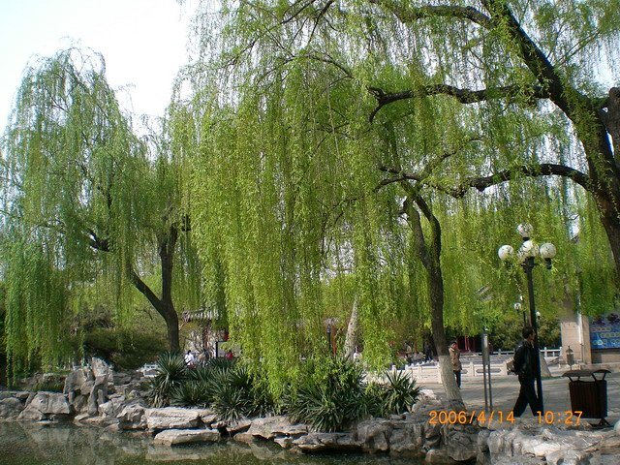
碧玉妆成一树高，
碧玉：碧绿色的玉石。
高高的柳树长满了翠绿的新叶，看上去好象用碧玉装饰成的一样，

Slide 10

万条垂下绿丝绦。
丝绦：丝织的带子。这里用来形容柳枝的柔嫩轻盈。
从柳树上垂下来无数像绿色丝带一样的柳条。

Slide 11

不知细叶谁裁出，
二月春风似剪刀。
这细细的柳叶是谁裁剪出来的？原来是二月春风这把剪刀剪出来的的啊！

Slide 12

咏柳（贺知章）
碧玉妆成一树高，万条垂下绿丝绦。
不知细叶谁裁出，二月春风似剪刀。
高高的柳树长满了翠绿的新叶，看上去好象用碧玉装饰成的一样，从柳树上垂下来无数像绿色丝带一样的柳条。这细细的柳叶是谁裁剪出来的？原来是二月春风这把剪刀剪出来的的啊！

Slide 13

yǒng liǔ zhuāng cái jiǎn
歌咏 垂柳 化妆 裁剪
bì tāo
碧玉 丝绦
shuí
谁的

Slide 14

妆
咏
柳
垂
（化妆）
（妆饰）
（嫁妆）
（卸妆）
（吟咏）
（歌咏）
（咏叹）
（柳枝）
（柳条）
（柳树）
（杨柳）
（低垂）
（垂帘）
（垂手）
（垂头丧气）

Slide 15
谁
剪
裁
碧
（谁的）
（是谁）
（裁剪）
（剪刀）
（剪影）
（剪除）
（裁员）
（裁减）
（裁判）
（裁定）
（碧玉）
（碧绿）
（碧草）
（碧空）

